Slide 2
Лучшие практики СМУ:
РАЗВИТИЕ НАУЧНОГО ВОЛОНТЁРСТВА
Региональный центр волонтерской науки (Забайкальский край)
Шапиева Анна Викторовна,
СМУ Забайкальского государственного университета
(ДФО, Чита)
02.06.2022

Slide 3
Забайкальский центр волонтерской науки
Зачем?
Для кого?
Развитие гражданской науки как особого формата организации исследований и разработок в регионе
ЦЕНТР – это инструмент регулирования взаимоотношений между ученым, волонтером, обществом
Ресурсы
Популяризация науки КАДРЫ
Пополнение базы данных
Доступ к научным ресурсам и исследовательские компетенции
Досуг и социальная повестка
Сопричастность к изменениям
02.06.2022
3

Slide 4
Забайкальский центр волонтерской науки
Ключевые стейкхолдеры
Сотрудничество:
Фокус внимания:
Организаторы
Обучение
Нормативные документы
Партнеры (вузы, библиотеки, технопарки, ТВ, сообщества)
Техническое сопровождение
Стратегия развития (НТП региона)
(новые направления для региона, новые лица)
SMM, продвижение, презентация
Общественное признание работы научных волонтеров и ученых, реализующих научные исследования с привлечением «гражданских ученых».
Сопровождение:
информационное
методическое
организационное
Ученые
научные результаты
Имидж и мотивация:
сотрудничество
популяризация
Волонтеры
Сегментация волонтеров и ученых = сегментная стратегия привлечения
Позиционирование = мотивация = имидж
Исследователи
Организаторы
02.06.2022
4

Slide 5
КАТЕГОРИИ ПРОЕКТОВ ЦЕНТРА
История, археология
Биология
Социальные науки
Науки о Земле
Сильная школа
Кулиндадромей забайкальский
Археологические экспедиции
Действующий проект
«Инвентаризация лекарственных растений Забайкальского края и оценка ресурсного потенциала лекарственных растений на примере сапожниковии растопыренной (Saposhnikovia divaricata (Turcz.) Schischk)»
Запрос от ученых
Один из стратегических проектов Приоритет 2030. Дальний Восток»
Потребность региона
Спутниковый мониторинг:
источников загрязнения атмосферы, причин и последствий пожаров
процессов лесовосстановления после пожаров, хозяйственного использования зон затопления
состояния бесхозяйных противопаводковых
гидротехнических сооружений
и др.
02.06.2022
5

Slide 6
Забайкальский центр волонтерской науки
1
Новые решения
организации
научной работы
Сборник – расширенная инструкция к обновлению системы научного творчества молодежи, руководство к созданию и развитию новых проектов НИРС
Приглашение участников
- Запуск на платформе «Новые люди»
- Индивидуальные приглашения c формализированным шаблоном
- Ориентация на волонтеров из числа СНО
Сбор материалов
- Обработка с помощью волонтеров СНО ЗабГУ
- Презентация сборника
Обработка, верстка
Обобщение опыта и новые практики
Презентация и распространение сборника
02.06.2022
6

Slide 7
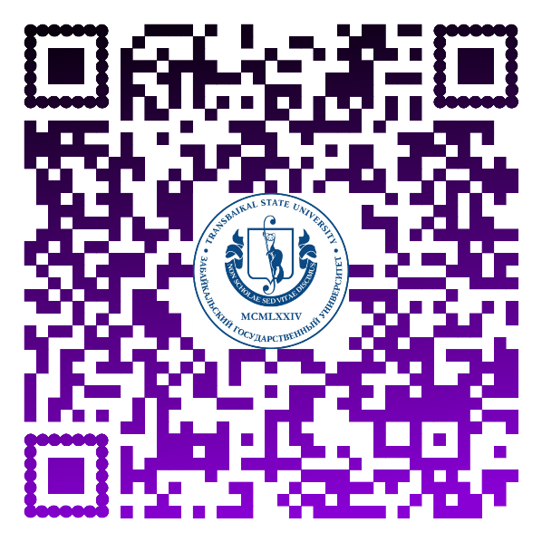
Забайкальский центр волонтерской науки
Шапиева Анна
СМУС Забайкальского
государственного университета
г. Чита, ул. Александро-Заводская, 30
www.zabgu.ru
Нормативные
документы
Центра (проекты)
Группа в VK
тут появится
информация о сайте
+7 (924) 807-68-88
ShapievaAV@mail.ru
02.06.2022
7

